Slide 1
Qu’est-ce que l’EMC ?
Mots clefs : activités, valeurs républiques, débats, progression, EMC.
Présentation de la ressource :
Ensemble de prérogatives nécessaires à l’enseignement d’une discipline nouvelle depuis 2015, accompagnées d’exemples d’activités et de progression.
Julien Cuminetto
Site académique d’histoire-géographie : Terre Ouverte
http://www.pedagogie.ac-aix-marseille.fr/jcms/c_43559/fr/accueil

Slide 2
Enjeux de la journée
En finir avec l’Education Civique.
Comprendre les programmes d’EMC.
Comprendre la dimension curriculaire de l’EMC.
Comprendre que l’EMC c’est mettre les élèves en action, en situation pratique.
Savoir évaluer en EMC.

Slide 3
1. Quatre dimensions fondamentales :
La sensibilité
• Identifier et exprimer ses émotions et ses sentiments
• S’estimer et être capable d’écoute et d’empathie
• Se sentir membre d’une collectivité
Le droit et la règle
• Comprendre les raisons de l’obéissance aux règles
• Comprendre les principes et les valeurs de la République française et des sociétés démocratiques
Quatre dimensions
Le jugement
• Développer les aptitudes à la réflexion critique : critères de validité des jugements, débat argumenté
• Différencier son intérêt particulier de l’intérêt général
L’engagement
• S’engager et assumer des responsabilités
• Développer une conscience citoyenne, sociale et écologique
Chacune de ces 4 dimensions doivent être présentes dans une séquence d’EMC.
Leur croisement est la condition d’un enseignement raisonné et réflexif des valeurs républicaine.
Notes:
3

Slide 4
La morale dans le programme (d’après Pierre Kahn) :
Ce n’est pas du « prêchi prêcha » !
Une notion à rapprocher de l’éthique.
Elaborer une « culture morale est civique » : donner du sens à certaines de nos expériences, d’en comprendre les enjeux, et de les rapporter aux expériences d’autrui.
Une entrée nécessaire dans toutes les séquences par la sensibilité des élèves : qu’est-ce que je ressens ? qu’est-ce que je pense ? → permet de dépasser une vision manichéenne des choses.

Slide 5
Une discipline à croiser avec le parcours citoyen :

Slide 6
Enjeux du parcours citoyen :
Apprendre les valeurs de la République
Enseignement moral et civique
Participation des élèves à la vie sociale de l’établissement et de son environnement
Éducation aux médias et à l’information
Comprendre le bien-fondé des règles, le pluralisme des opinions, les convictions, les modes de vie
Apprendre à lire et à décrypter l’information et l’image, à aiguiser son esprit, à se forger une opinion
Participer au conseil de la vie collégienne, s’engager dans le milieu associatif
Notes:
6

Slide 8
2. De l’éducation civique à l’EMC : faire valoir les valeurs.
CE N’EST PAS de l’EDUCATION CIVIQUE !
L'enseignement moral et civique s'est substitué à l'éducation civique (et à l'éducation civique juridique et sociale au lycée).
Renouvelle considérablement les approches et les objectifs, sans pour autant s'inscrire en rupture avec elles.
Recherche de mise en œuvre de formes pédagogiques appropriées.
Un climat scolaire particulier.
Des pratiques pédagogiques actives qui permettent aux élèves d'expérimenter, de discuter, d'éprouver les valeurs et principes, de les interroger, d’en comprendre le sens et l’intérêt.

Slide 9
Situations et activités pour faire valoir les valeurs :
- Le débat argumenté, réglé, Qsort.
- Les dilemmes moraux.
Les projets.
Les conseils d’élèves.
Discussion
Démarche d’engagement.
Discussion à visée réflexive (ou philosophique).

Slide 10
Le débat :
Constitutif de l'espace public en démocratie.
Comme pratique démocratique, il vise la recherche d'un compromis ou d'un consensus sur fond de divergence des points de vue, voire de conflit.
Liberté d’expression et pluralité des points de vue, dans un respect des valeurs de la République.
Construction du jugement et du civisme
→ éducation à la citoyenneté.

Slide 11
Le dilemme moral :
Placer les élèves en position d’acteurs.
Les mettre en situation de travailler l’oral.
Faire éprouver des valeurs et notions républicaines →préparer l’élève à la citoyenneté → Le dilemme crée une tension qui éprouve une valeur.
Outil de décentration.
Un outil de développement du jugement par l’argumentation.

Slide 12
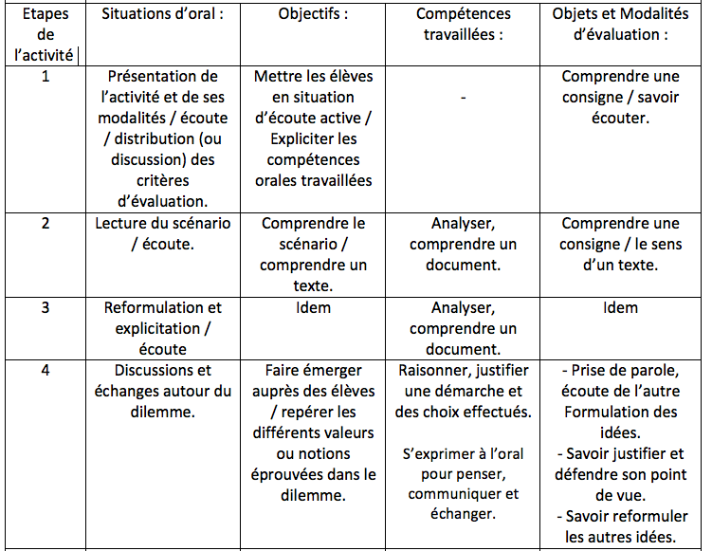

Slide 13
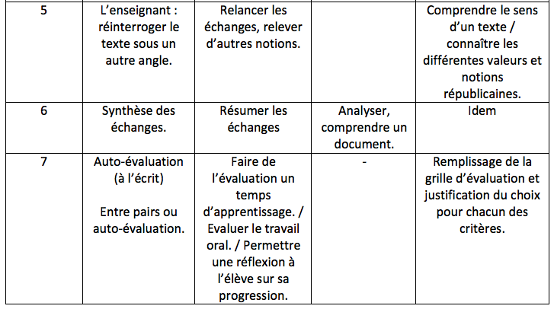

Slide 14
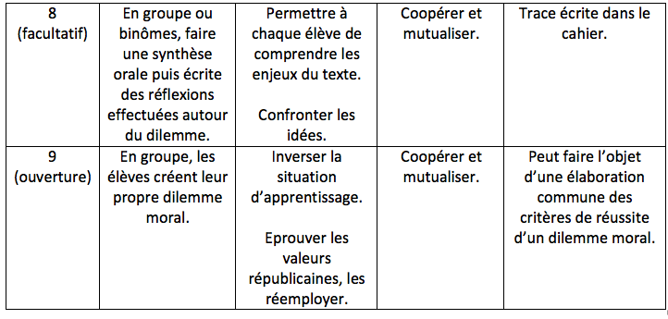

Slide 15
Exemple de dilemme pour éprouver la valeur de la liberté :
« Adam est un élève en grande difficulté dans sa classe de 4e. Il ne comprends pas toujours les cours de ses professeurs, se retrouve souvent puni et dans le bureau de la CPE. Ses parents ne savent plus comment s’y prendre pour l’aider. Sa mère ne travaille pas et s’occupe de ses 4 petits frères et sœurs. Et il ne voit quasiment pas son père qui travaille dans un commerce la journée et dans la sécurité la nuit pour pouvoir subvenir aux besoins de sa famille.
Il a l’impression que les enseignants n’arrivent pas à le motiver et lui-même se demande parfois ce qu’il fait au collège alors qu’il pourrait très bien rester chez lui à jouer à la PS4.
Un jour, un « grand » du quartier, qui roule en Mercedes coupé-cabriolé, lui demande si ça l’intéresse de travailler pour lui plutôt que d’aller au collège. Il lui propose en fait de « guetter » la police pour protéger son commerce de cannabis. En échange de ce « service », il le rémunèrera 50€ par jour.
Adam doit donc choisir entre aller au collège pour tenter de réussir son passage en 3e et honorer ses parents qui se donnent corps et âmes pour leur famille, ou « guetter » pour un dealer qui lui propose un travail qui a l’air très simple, peu risqué et surtout avec un salaire inespéré !
L’échec scolaire
Réalité sociale
La question du droit,
De la légalité
La justice des mineurs…
Pour qui, pour quoi
Travaille-t-on à l’école ?
Question éprouvant ici la liberté

Slide 16
Le débat « Qsort » :
Technique qui permet une mise en place rapide (20 à 30 mn) d’une situation d’échanges entre et avec les élèves.
Permet de faire découvrir l’existence de la multiplicité des opinions sur un sujet donné.
Outil idéal pour une séance 1 : susciter la réflexion sur ses positions individuelles par rapport à celles des autres
→ entrée par la sensibilité.

Slide 17
Exemple à partir d’une thématique sur la liberté* :
1- La Liberté, c’est faire ce que l’on veut.
2- La Liberté, c’est le paradis.
3- La Liberté, il faut la prendre!
4- La Liberté se construit chaque jour.
5- La Liberté est le plus grand des biens.
6- La Liberté c’est l’esclavage, la guerre c’est la paix.
7- La Liberté est le droit de faire tout ce que permettent les lois.
8- La Liberté consiste à faire tout ce qui ne nuit pas à autrui.
9- La Liberté ne sert à rien si on est pauvre.
10 – La Liberté est une conquête permanente.
*Marjorie Séguier

Slide 18
Classe en îlots hétérogènes, distribution d’une grille à chaque élève afin qu’il classe les 10 propositions.
Echanges au sein de chaque îlot pour compléter collectivement une grille identique
Discussion au sein du groupe-classe, avec distribution de la parole par l’enseignant.
+ 2 |  | La proposition avec laquelle vous êtes le plus d’accord
+ 1 |  |  |  | Les 3 propositions que vous trouvez importantes
0 |  |  |  |  | Les propositions que vous n’avez pas sélectionnées
- 1 |  |  |  | Les propositions qui sont éloignées de votre façon de penser
- 2 |  | La proposition avec laquelle vous n’êtes absolument pas d’accord
Notes:
18
Modalités de mise en œuvre:
1/ Chaque élève opère son propre tri , complète sa grille et prépare ses arguments en les notant sur son cahier
2/ Dans chaque îlot, les élèves échangent sur leur classement en le justifiant, puis se mettent d’accord sur un classement commun
Nb : si pas de consensus, on peut comptabiliser les points obtenus pour chacun des différents items sur l’ensemble des grilles individuelles
3/ Chaque îlot complète une grille commune
4/ L’enseignant lance la discussion en interrogeant les groupes sur leurs choix, qu’ils doivent justifier en argumentant
L’enseignant est celui interroge chaque îlot sur le tri effectué et qui distribue la parole; il est le garant du cadre; il peut faciliter la compréhension des affirmations, proposer de nouvelles formulations, donner des définitions, poser des questions de relance ; il vérifie le statut des différents arguments et valorise les idées nouvelles qu’il met en relation avec celles précédemment formulées ; il essaie de pousser le débat le plus loin possible; en fin il conclue le débat en proposant une synthèse et une analyse, en revenant sur les temps forts, sur les points de convergences ou de divergences.

Slide 19
La discussion à visée réflexive :
Autour d’une question de vocabulaire ou une question ouverte :
L’Egalité ?
Les différences ?
La laïcité ?
Qu’est-ce que le bonheur ?
→ Les élèves s’expriment librement sur le sujet ou l’enseignant peut faire en dialogué une sorte de « brainstorming ».

Slide 20
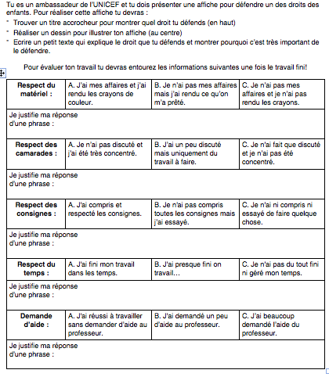
La démarche d’engagement :

Slide 21
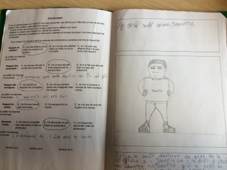
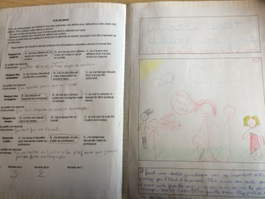
« une identité pour exister »
« Tu as le droit d’avoir une famille et de vivre ta vie »

Slide 22
3. Comment évaluer en EMC ?
De nature essentiellement formative et positive, l’évaluation ne peut donc pas prendre d’emblée, dans un contexte pédagogique d’apprentissage, la forme d’une évaluation sommative → fin cycle 3 et fin cycle 4.
L’EMC ne peut évaluer non plus le degré d’appréhension de la citoyenneté des élèves.
Engager les élèves dans les processus d’évaluation en EMC.
Les grilles d’auto ou de co-évaluation reprennent nécessairement les 4 dimensions de l’EMC : exprimer ses idées et prendre confiance en soi (sensibilité), comprendre les règles (droit et la règle), argumenter et comprendre le point de vue d’autrui (jugement), prendre des initiatives dans la vie de la classe ou de l’établissement (engagement).

Slide 23
L’évaluation formative en EMC :
Critères de réussites de l’activité après sa présentation :
À discuter
Déjà établis dans une activité similaire.
À noter au tableau magistralement.
Des critères clairement lisibles pour les élèves.
Sources de progression pour eux.
Et sources d’évaluation pour vous.
A formuler sous la forme d’une grille où l’élève devra justifier ses choix.
Fin cycle 4 : l’élève peut établir sa propre grille (grille vierge).
Non acquis / acquis à proscrire en EMC. On prendra plutôt des niveaux de réussite tels que : non-atteints / partiellement atteints / atteints / dépassés.

Slide 24
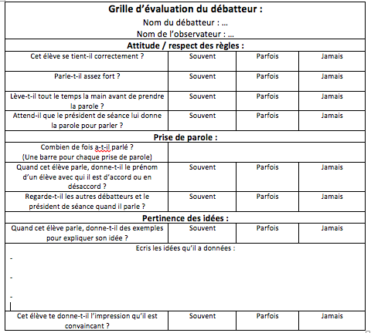
Ex. testé en 4e

Slide 25
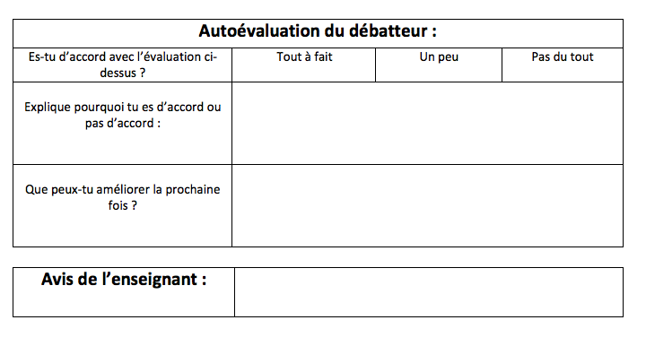

Slide 26
4. Quelles progressions ?

Slide 27
Cycle 3

Slide 28
Exemples de séquences en cycle 4 :
5e :
Refus des discriminations.
La sécurité.
La citoyenneté.
4e :
La liberté.
La solidarité.
La Justice
3e :
Laïcité.
Les valeurs de la République.
La citoyenneté dans l’UE.

Slide 29
Un exemple de progression sur le cycle 4 : la liberté
Voir autre diapo
Niveau | prérequis des élèves | Points du programme abordés | Axes de développement | Complexification des méthodes
5e | Une idée importante dans notre pays. La laïcité = la liberté de croire et de penser . | La liberté est abordée en complément de discussion des valeurs d’égalité et de refus des discriminations. | - | Critères réussite prises de parole orales (débats, dilemmes…). Travaux en groupes, guidés.
4e | Pas de liberté sans règles et sans loi. Une valeur de la République. Comprendre la valeur de l’Egalité. | Une valeur historique de la République (thèmes 1 et 3 Histoire) Les libertés fondamentales : expression, conscience, association, presse. | Mise en perspective historique. Liberté /égalité peuvent entrer en tension. Réflexion transversale autour de la semaine de la presse. | Critères réussite débat réglé avec observateurs et débatteurs. Groupes de travail en autonomie sur certains thèmes (presse).
3e | Une valeur de la République aux origines historiques. Questionnement sur les limites de la liberté. | Défense Nationale et liberté des peuples. Les principes de la laïcité, dans la société. | Une valeur éprouvée historiquement. Une valeur éprouvée au-delà du quotidien des élèves, dans la société, dans le monde. | Approfondissement dimension historique. Production de dilemmes par élèves et autonomie dans la conception des débats.
Bilan :
→ Enjeux curriculaire : complexifier la notion et les méthodes d’apprentissage.

Slide 30
Prolongement
Jeu sérieux sur le harcèlement
www.stoplaviolence.net
Situation déclenchante.

